Slide 1
School：South-Center University For Nationalities
2018寒假数学建模比赛总结
指导老师
Yilin Kang
报告人
Jianwu Hu&Xue Chang
3.14,2018

Slide 2
School：South-Center University For Nationalities
目录
CONTENT
数学建模
PART ONE
美赛&国赛
PART TWO
培训计划
PART THREE
建模实现
PART FOUR
编程实战
PART FIVE
总结感悟
PART SIX

Slide 3
School：South-Center University For Nationalities
数学建模
PART ONE

Slide 4

School：South-Center University For Nationalities
Mathematical Modeling
WHY 它或能解释某些客观现象，或能预测未来的发展规律，或能为控制某一现象的发展提供某种意义下的最优策略或较好策略。
WHAT 是一种模拟，用数学符号，数学式子，程序，图形等对实际 课题本质属性的抽象而又简洁的刻画
HOW 数学模型一般并非现实问题的直接翻版，它的建立常常既需要人们对现实问题深入细微的观察和分析，又需要人们灵活巧妙地利用各种数学知识。
DEF 这种应用知识从实际课题中抽象、提炼出数学模型的过程就称为数学建模

Slide 5
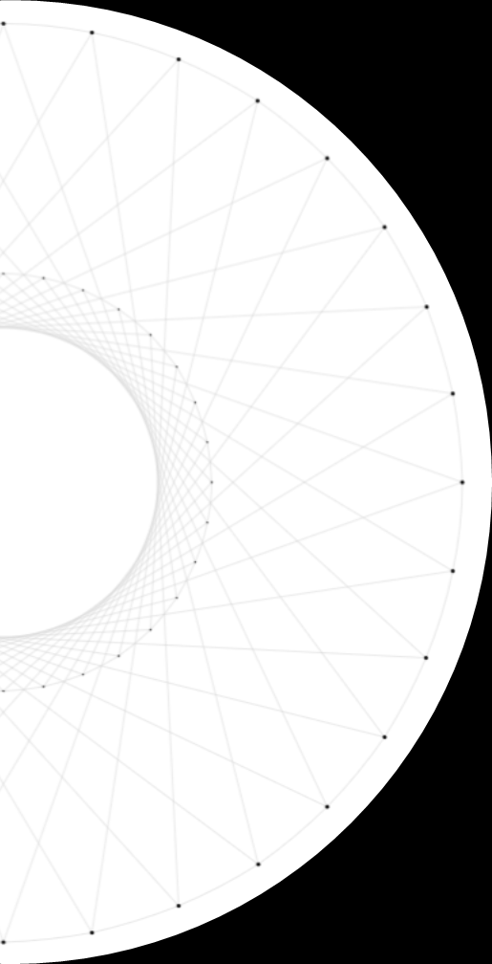

School：South-Center University For Nationalities
1
模型准备
了解问题的实际背景，明确其实际意义，掌握对象的各种信息。数学思想来包容问题的精髓，数学思路贯穿问题的全过程
2
模型假设
根据实际对象的特征和建模的目的，对问题进行必要的简化，并用精确的语言提出一些恰当的假设。
3
模型建立
在假设的基础上，利用适当的数学工具来刻划各变量常量之间的数学关系，建立相应的数学结构（尽量用简单的数学工具）。
4
模型求解
利用获取的数据资料，对模型的所有参数做出计算（或近似计算）。
5
模型分析
对所要建立模型的思路进行阐述，对所得的结果进行数学上的分析。
6
模型检验
将模型分析结果与实际情形进行比较，以此来验证模型的准确性、合理性和适用性。如果模型与实际较吻合，则要对计算结果给出其实际含义，并进行解释。如果模型与实际吻合较差，则应该修改假设，再次重复建模过程。

Slide 6
School：South-Center University For Nationalities
美赛&国赛
PART TWO

Slide 7
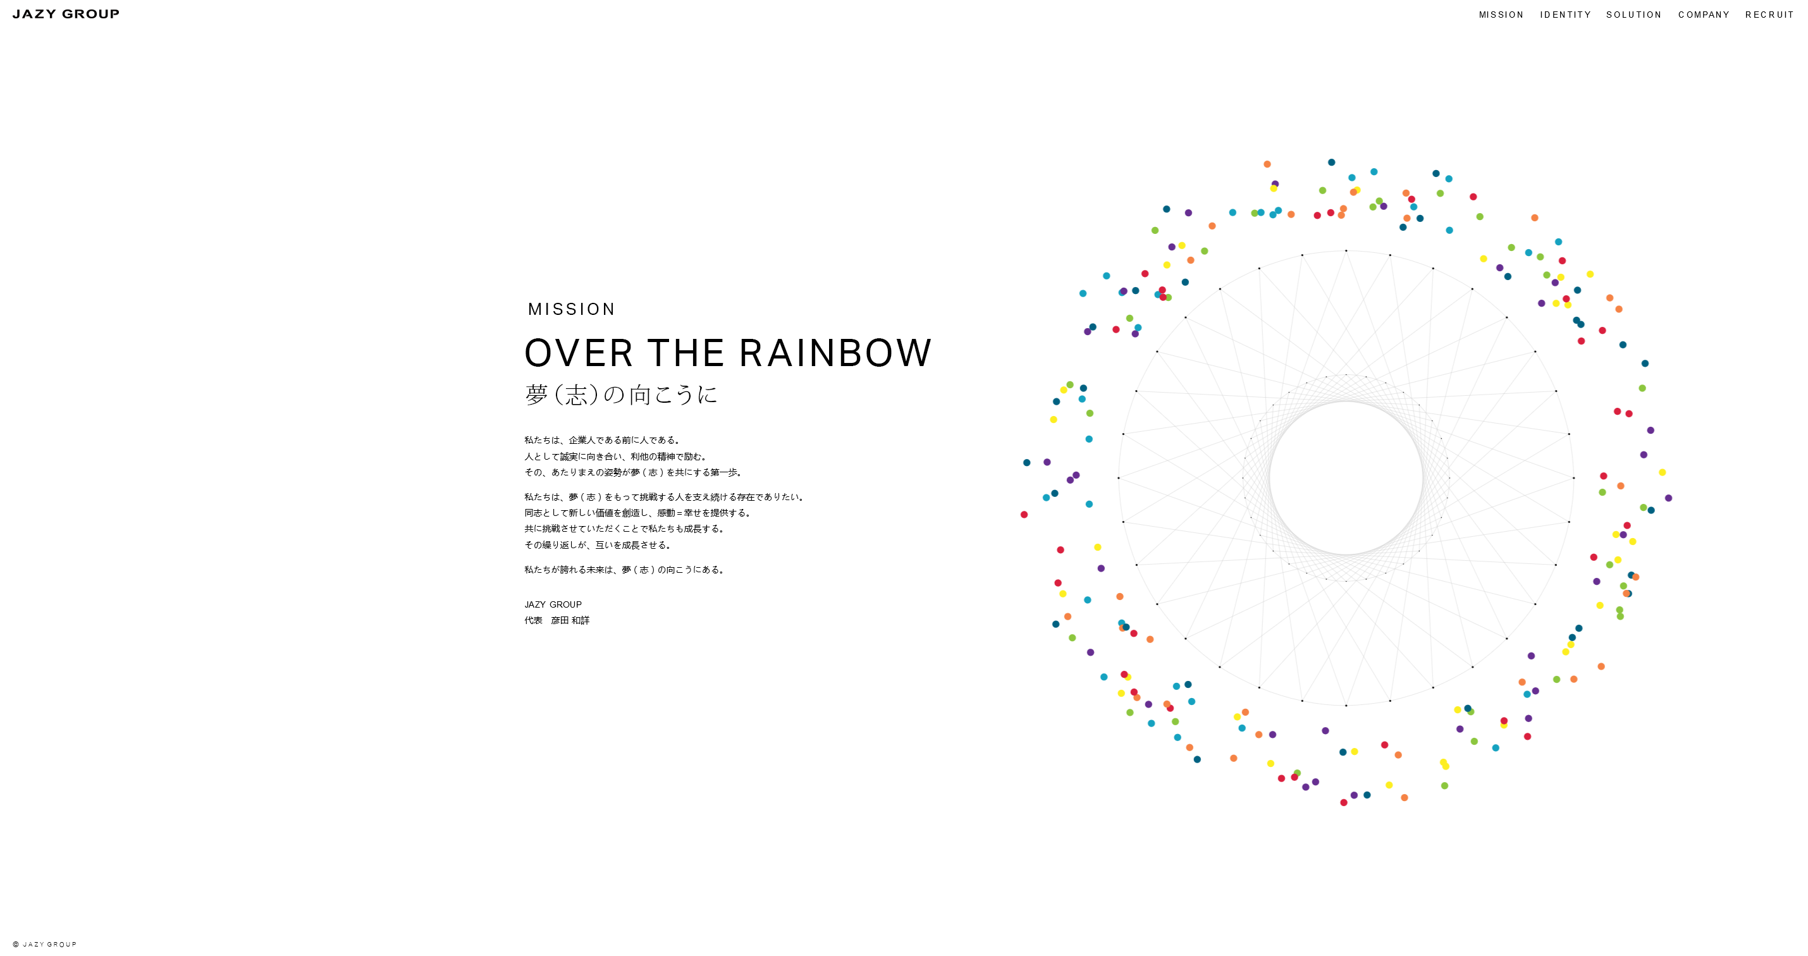
School：South-Center University For Nationalities
WRITING
ALGORITHM
REQUIRE
美赛要用英文写作，而且要阅读很多英文文献
美赛大量的用到了启发式算法，如遗传算法、模拟退火、粒子群等。
美赛更为注重思想对结果的要求却不是很严格，如果你能做出一个很优秀的模型，也许结果并不理想也可能获得高奖。

Slide 8
School：South-Center University For Nationalities
赛题类型
美国大学生数学建模竞赛（MCM） A、B、C题
美国大学生交叉学科竞赛（ICM） D、E、F题
获奖情况
获奖情况 比例
三等奖 Successful Participants 50%---60%
二等奖 Honorable Mentions 30%---35%
一等奖 Meritorious Winners 10%---15%
特等奖提名奖 Finalist Winners 低于1%
特等奖 Outstanding Winners 低于1%
参赛结论
相对于国赛，美赛获奖并不难。（国赛的国家一等奖和国家二等奖比例加起来也往往不超过8%）

Slide 9
School：South-Center University For Nationalities
培训计划
PART THREE

Slide 10
School：South-Center University For Nationalities
集中培训
1 月 22 日—1 月 28 日，每天早上 9:00-11：30，下午 14.30-
17:00，晚上 18:30-21:00。2018年MCM假期培训计划.doc
复习巩固
1 月 29 日—2 月 8 日，时间同上。在此期间，实验室正常开
放，在负责人的管理下，以团队为单位有序进行知识点巩固和学习。

Slide 11
School：South-Center University For Nationalities
建模实现
PART FOUR

Slide 12
School：South-Center University For Nationalities
Our thinking process
The first time we saw it in chinese
The second time we saw it in Enelish
通过对中文题目的阅读，对题目有了大致了解。C题翻译_能源生产
由于翻译的问题，可能会对问题的理解存在偏差，所以参照英文的问题描述。2018_MCM_Problem_C
We have done something to the original data
We find mdels to solve our problems
通过对数据所代表的实际意义进行理解，我们找出了描述能源的六个指标。数据
通过对问题的分析与预检验，我们选择了以下模型，时间序列中的加权移动平均法、综合评价模型、变异系数法。

Slide 13
School：South-Center University For Nationalities
编程实战
PART FIVE

Slide 14

School：South-Center University For Nationalities
加权移动平均
综合评价
变异系数法
y=[original data];
w=[weight]; m=length(y);n=3; for i=1:m-n+1 yhat(i)=y(i:i+n-1)*w; end yhat err=
abs(y(n+1:m)-yhat(1:end-1))./y(n+1:m)
T_err=1-sum(yhat(1:end-1))/sum(y(n+1:m)) y1989=yhat(end)/(1-T_err)
To hear him carefully,and trust me that it's beneficial to you.

Slide 15
School：South-Center University For Nationalities
总结感悟
PART SIX

Slide 16
School：South-Center University For Nationalities
COMAP对2018美国大学生数学建模参赛信息选题的统计结果

Slide 17
School：South-Center University For Nationalities
感悟
苦其心志
脚踏实地
参加美赛是一个比较磨人耐性，锻炼意志的过程。尤其是某些结论是显而易见的，却任然要用模型，大量数据去证明一个如此的结论。有点怀疑人生哈。
思路被确立的很早。有了思路之后一步一步的去做。有时候结果会与现实差距很大，这时候要静下心来好好分析原因或则找老师帮助。老师那里有源源不断的信心。
随波逐流
循序渐进
最先的时候我们的思路是确立的。受老师影响，对自己的总体建模方向有了很大动摇。但是，后来拒绝随波逐流。然而，老师那种及其抽象的思路的确帮我更好的理解了题目。（No ruin,but help;）
凡事都有一个过程，每个过程都是要花一定的时间与精力的。虽然大多时候，我们想要的就是那样一个结果，然而，同时拥有结果与过程的才是一种双赢。（赢了事物本身，也赢了自己）

Slide 18
School：South-Center University For Nationalities
ENJOY
our matching
our work

Slide 19
School：South-Center University For Nationalities
THANK YOU FOR WATCHING
指导老师
Yilin Kang
报告人
Jianwu Hu&Xue Chang
3.14,2018

